Slide 1
FTP FiLE TRANFER PROTOCOL
Prof. Carlos

Slide 2



Roteiro
Introdução
O que é RFC?
Como Funciona?
Funcionamento
Ilustração
Onde eu uso?
Conclusão

Slide 3
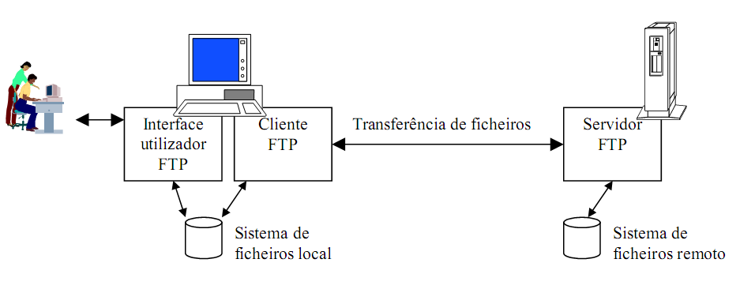
Introdução
O Protocolo FTP começou a ser usado em 1971. O FTP é um protocolo cliente-servidor (definido no RFC 959) que permite trocar ficheiros com outras máquinas ligadas à Internet.

Slide 4
O que é RFC?
Documento oficial de especificação dos protocolos, no caso do File Tranfer Protocol, é o RFC(Request For Comments) 959.
O FTP (RFC 959) é baseado no TCP, mas é anterior à pilha de protocolos TCP/IP, sendo posteriormente adaptado para o TCP/IP. É o padrão da pilha TCP/IP para transferir arquivos, é um protocolo genérico independente de hardware e do sistema operacional e transfere arquivos por livre arbítrio, tendo em conta restrições de acesso e propriedades dos mesmos.

Slide 5
Como Funciona?
A pessoa que utiliza usa um programa cliente (ftp, browser, etc.), fornecendo um usuário e senha, ou ligando-se anonimamente (Nome: anonymous ou ftp com senha igual ao endereço de correio eletronico).
A interface de usuário FTP permite ao usuário modificar os sistemas de ficheiros local e remoto.
O protocolo FTP usa sinalização fora de banda.
Após a autenticação do usuário, o Cliente FTP cria uma ligação TCP de controle com o Servidor FTP (na porta 21).
Por cada ficheiro enviado ou recebido é estabelecida uma ligação TCP com a porta 20 do servidor, que se desliga após a transferência.

Slide 6
Funcionamento
O protocolo FTP opera com duas conexões TCP distintas direcionadas para as portas 21 e 20 no servidor FTP. A conexão na porta 21 é utilizada para fazer sinalização. Por exemplo, quando um usuário estabelece uma comunicação via FTP ele precisa saber quais arquivos existem em um dado diretório remoto. Para isso, o cliente envia uma mensagem solicitando a lista dos arquivos que pertencem ao diretório em questão. Tal solicitação é feita com o envio de uma mensagem LIST. Para armazenar um arquivo no diretório remoto é utilizada uma mensagem STOR. Tais mensagens são geradas pelo cliente/servidor de e-mail e são especificadas dentro do próprio protocolo FTP. Essas mensagens são enviadas utilizando a conexão na porta 21.
Ao solicitar a transferência de arquivo via conexão na porta 21 é criada uma outra conexão na porta 20 exclusivamente para transferência do arquivo. Após a transferência do arquivo a conexão é finalizada. Por isso diz-se que o FTP é um protocolo que faz sinalização fora de banda, uma vez que os dados e as mensagens de controle não utilizam a mesma conexão TCP.

Slide 7
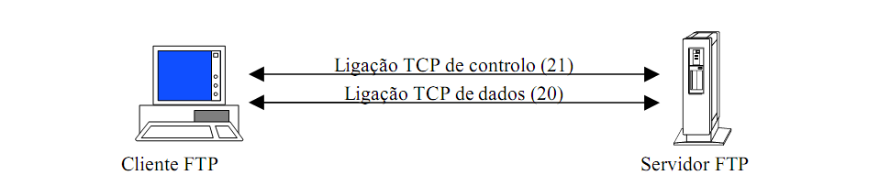
Ilustração de Funcionamento
O Cliente FTP – Passivo | Servidor FTP – Ativo

Slide 8
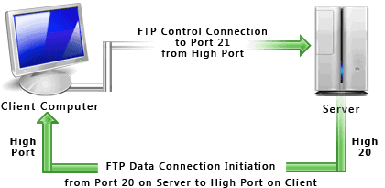
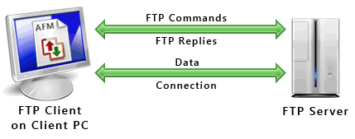
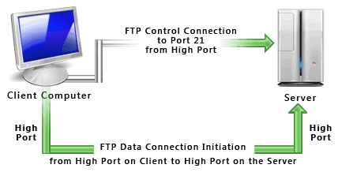
Ilustração II

Slide 9
Onde eu uso?
Preparação e manutenção de web sites. Geralmente, a pessoa que desenvolve o site WEB não tem acesso direto ao servidor WEB para transferir as páginas WEB desenvolvidas. Isso é feito normalmente com uso de uma aplicação FTP;
Enviar e baixar arquivos com imagens, documentos, filmes e músicas para amigos;
Compartilhar arquivos em geral com colaboradores ou então fazer cópias de segurança (backup) de arquivos locais ou remotos.

Slide 10
Conclusão
Protocolo fundamental para o uso da internet hoje em dia, pois é uma forma bastante rápida e versátil de transferir arquivos
Faz parte do conjunto de protocolos da camada de aplicação : HTTP, SMTP, FTP, SSH, Telnet, SIP, RDP, IRC, SNMP, NNTP, POP3, IMAP, BitTorrent, DNS, Ping e etc..

Slide 11
Referências
http://www.ietf.org/
pt.wikipedia.org/wiki/File_Transfer_Protocol
http://www.simplemachines.org/community/index.php?topic=327375.0

